Slide 1
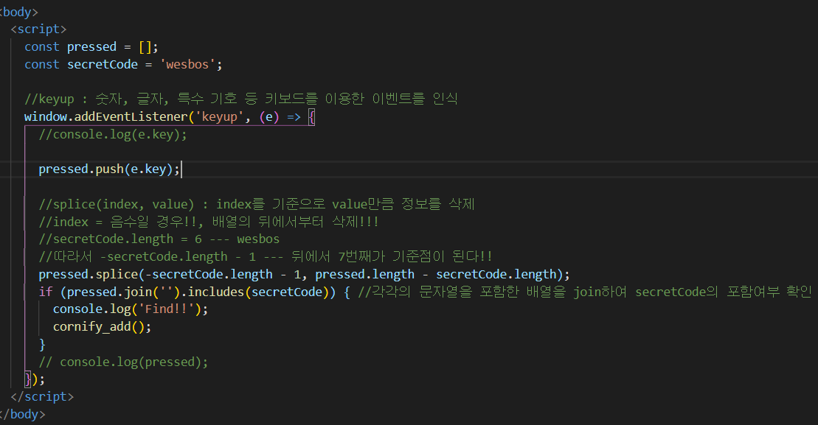
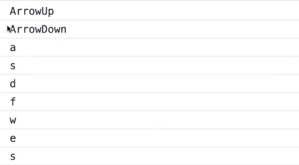
Keyup Event & splice
key = keyup 이벤트에 대한 value
시작 위치
검사 방향
-1
- secretCode
Splice(index, value) --- index가 음수일 때

Slide 2
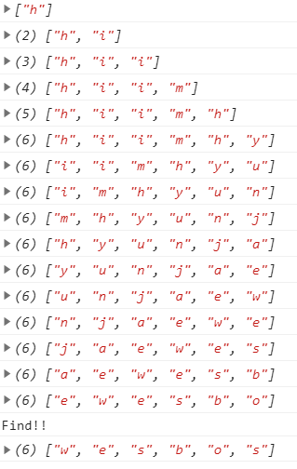
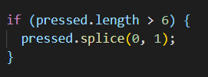
secetCode.length = 6
- 최종 배열에 secetCode만 남도록 한다
secetCode.length = 6
- 최종 배열에 secetCode만 남도록 한다
=> Pressed ( -7 , pressed.length – 6 )
: pressed의 크기 < 7인 경우, key 정보가 pressed에 쌓인다
: pressed >= 7 인 경우,
- 뒤에서 7번째 = 0번 요소 ~ 1번 요소를 삭제
과 같은 의미!!!

